Slide 1
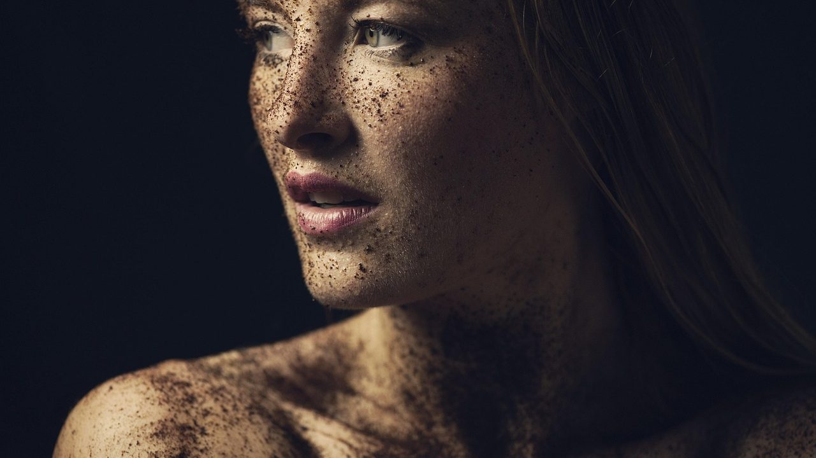
Manchas: por qué no
todas son iguales
Salud y Estética
Ver el OA en saludyestetica.lumbre.lat
Notes:
Objeto de aprendizaje de Lumbre · Salud y Estética
Enlace: https://saludyestetica.lumbre.lat/object/sye-c06-r01-oa02-manchas-distintas

Slide 2
Acerca de este OA · 1 de 2
Objetivo
Describir una mancha con datos observables —color, borde, tamaño, tiempo y circunstancia—, decidir cuáles se sostienen con fotoprotección y registro y cuáles exigen valoración, y armar un mapa corporal fechado para llevar a la consulta.
Descripción
Segunda lección del curso 6. Explica por qué la palabra «mancha» agrupa cosas que se comportan distinto, qué datos sí se pueden observar en casa, cómo pesa el sol y cuándo una mancha deja de ser un asunto de cuidado para volverse una consulta.
Manchas: por qué no todas son iguales
2 / 74
Notes:
Enlace al OA: https://saludyestetica.lumbre.lat/object/sye-c06-r01-oa02-manchas-distintas

Slide 3
Acerca de este OA · 2 de 2
Autoría: Salud y Estética
Etiquetas: manchas · pigmentación · fotoprotección · registro · consulta · mitos
Manchas: por qué no todas son iguales
3 / 74
Notes:
Continuación de «Acerca de este OA» (2 de 2).

Slide 4
Manchas: por qué no todas son iguales · 1 de 3
Público y alcance
Personas con manchas en la piel que quieren dejar de comprar a ciegas y aprender a describir lo que ven, y personal de servicios de belleza que necesita distinguir su alcance. No requiere conocimientos previos; es material informativo, no sustituye una consulta y no habilita para ejercer una profesión sanitaria.
Manchas: por qué no todas son iguales
4 / 74

Slide 5
Manchas: por qué no todas son iguales · 2 de 3
Caso ficticio. Rocío, nombre inventado, tiene treinta y cuatro años y volvió de unas vacaciones en la playa con una mancha café en el pómulo derecho. Una amiga le dijo que «eso es del hígado»; otra, que se exfoliara hasta que se fuera; una publicación le recomendó un producto que prometía aclarar en dos semanas.
Rocío compró el producto, lo usó con sol y la zona empezó a arder. Ahora tiene una mancha que no sabe describir, un frasco a medias y la sensación de haber empeorado algo que ni siquiera sabía qué era. Esta lección no le dice qué tiene.
Manchas: por qué no todas son iguales
5 / 74
Notes:
Continuación de «Manchas: por qué no todas son iguales» (2 de 3).

Slide 6
Manchas: por qué no todas son iguales · 3 de 3
Le enseña a mirar esa mancha con cuatro datos, a protegerla del sol y a decidir en qué momento debe llevarla a una consulta.
Manchas: por qué no todas son iguales
6 / 74
Notes:
Continuación de «Manchas: por qué no todas son iguales» (3 de 3).

Slide 7
La palabra «mancha» describe, no explica · 1 de 2
Una mancha es una descripción, no una explicación. Bajo la misma palabra caben cosas que se ven parecidas y se comportan distinto: una zona café que existe desde la infancia, una marca que quedó después de un brote, una mancha que apareció tras un verano de playa, una zona rojiza que arde. Pueden compartir color y no compartir historia. Por eso «tengo una mancha» es un buen punto de partida para la consulta y un mal punto de llegada para una decisión: dice dónde mirar, no qué hacer. Lo que cambia la conducta no es la etiqueta, sino la historia y el comportamiento de esa zona concreta.
Manchas: por qué no todas son iguales
7 / 74

Slide 8
La palabra «mancha» describe, no explica · 2 de 2
La diferencia importa porque cambia la conducta. Una mancha estable, sin relieve y sin síntomas se observa y se protege; una que cambia de tamaño, de forma o de color, que pica o sangra, se lleva a valorar. Ningún cosmético puede decirte cuál de las dos tienes delante: los productos trabajan sobre el aspecto y no sobre la identificación. Y algunos productos «aclarantes» irritan, con lo que la mancha se ve más roja o más oscura y la persona concluye que «no sirven». El error no fue el producto: fue pedirle una respuesta que no le corresponde.
Manchas: por qué no todas son iguales
8 / 74
Notes:
Continuación de «La palabra «mancha» describe, no explica» (2 de 2).

Slide 9
Los cuatro datos que ordenan una mancha · 1 de 4
Cuando llegas a una consulta, las preguntas se ordenan en cuatro grupos. Tiempo: desde cuándo está, si ha cambiado y en cuánto tiempo. Circunstancia: si apareció después del sol, de un brote, de una quemadura, de un producto, o si ha estado toda la vida. Comportamiento: si pica, duele, sangra, forma costra o tiene relieve. Lugar: si está en una zona expuesta al sol, cubierta, en un pliegue o en una zona que roza. Esos cuatro grupos no son un cuestionario para poner nombre: son la materia prima de la valoración.
Manchas: por qué no todas son iguales
9 / 74

Slide 10
Los cuatro datos que ordenan una mancha · 2 de 4
Al describir, conviene usar comparadores que se puedan repetir: «del tamaño de la uña del meñique», «café claro y uniforme», «borde difuso», «sin relieve». Las palabras «grande» y «rara» no sirven porque no se pueden volver a medir. Una foto ayuda si siempre se toma con la misma luz, la misma distancia y algo que dé escala; con fecha, se convierte en una línea de tiempo. Sin fecha, es sólo otra impresión. Si la mancha está en la espalda, pide ayuda para la foto y anota quién la tomó y con qué luz. El registro describe; no pone nombre.
Manchas: por qué no todas son iguales
10 / 74
Notes:
Continuación de «Los cuatro datos que ordenan una mancha» (2 de 4).

Slide 11
Los cuatro datos que ordenan una mancha · 3 de 4
Qué enseña y qué no
A describir manchas con datos, proteger la piel del sol y decidir cuándo consultar. Es material informativo: no diagnostica, no nombra enfermedades ni indica tratamientos, y no sustituye una consulta con un profesional sanitario.
Ninguna mancha se nombra por foto
Una imagen sin escala, con luz distinta y sin historia no permite saber qué es. Aquí no hay tabla de «si es de este color, es aquello»: se describe, se fecha y se lleva a quien explora.
Manchas: por qué no todas son iguales
11 / 74
Notes:
Continuación de «Los cuatro datos que ordenan una mancha» (3 de 4).

Slide 12
Los cuatro datos que ordenan una mancha · 4 de 4
Un comparador vale más que un adjetivo
«Del tamaño de una moneda» se puede volver a medir; «grande» no. Al describir una mancha, usa objetos y palabras que puedas repetir en un mes.
El bronceado no es un signo de salud
Es una respuesta de la piel a la radiación. La fotoprotección diaria con sombra, ropa y protector de amplio espectro es la parte del cuidado que sí depende de ti.
Manchas: por qué no todas son iguales
12 / 74
Notes:
Continuación de «Los cuatro datos que ordenan una mancha» (4 de 4).

Slide 13
El sol: el factor que sí puedes modificar · 1 de 2
El sol es el factor que más se puede modificar en la historia de muchas manchas. La OMS recuerda que la protección se logra mejor con sombra y ropa que con crema, y que el protector debe ser de amplio espectro, con FPS de 30 o más, aplicado veinte o treinta minutos antes de salir y renovado cada dos horas si hay sudor o exposición. El FPS mide sobre todo la protección frente a UVB; para UVA la etiqueta tiene que decir «amplio espectro». La Academia Americana de Dermatología añade «resistente al agua», con cuarenta u ochenta minutos de duración.
Manchas: por qué no todas son iguales
13 / 74

Slide 14
El sol: el factor que sí puedes modificar · 2 de 2
Hay dos ideas que conviene desarmar. La primera es que el sol sólo importa en verano: la radiación ultravioleta también llega en días nublados y en las horas en que uno no va a la playa. La OMS recomienda medidas de protección cuando el índice UV llega a 3 o más. La segunda es que el bronceado es salud: la Fundación Mexicana para la Dermatología, asociación civil mexicana, afirma en su página de divulgación que un bronceado no es señal de salud. El bronceado es una respuesta de la piel a la radiación, no una prueba de que algo esté mejorando.
Manchas: por qué no todas son iguales
14 / 74
Notes:
Continuación de «El sol: el factor que sí puedes modificar» (2 de 2).

Slide 15
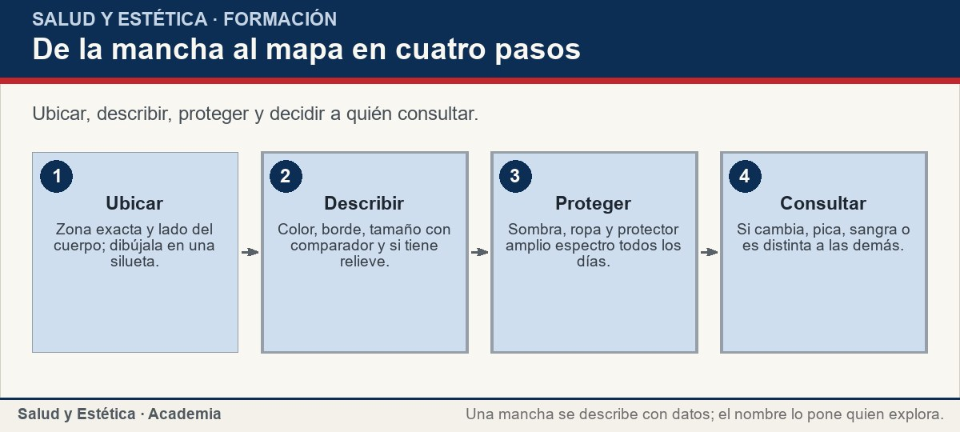
El sol: el factor que sí puedes modificar
Ubicar, describir, proteger y decidir a quién consultar.
Ver imagen original en el OA
Notes:
Imagen del OA: assets/fig-1-flujo.jpg
Texto alternativo: De la mancha al mapa en cuatro pasos
Pie: Ubicar, describir, proteger y decidir a quién consultar.
Enlace: https://saludyestetica.lumbre.lat/object/sye-c06-r01-oa02-manchas-distintas

Slide 16
Lo que conviene dejar de hacer · 1 de 2
Lo que conviene dejar de hacer es casi todo lo que promete prisa. Los scrubs y cepillos sobre una mancha la irritan sin aclararla; el limón y las mezclas caseras agregan irritación y, con sol, pueden dejar la zona peor. Los productos de mostrador que prometen «borrar» una mancha en pocos días no distinguen un tipo de otro y con frecuencia se usan sobre manchas que nunca se valoraron. Y una mancha que cambia, pica o sangra no se exfolia ni se cubre con maquillaje para que no se note: se lleva a valorar.
Manchas: por qué no todas son iguales
16 / 74

Slide 17
Lo que conviene dejar de hacer · 2 de 2
También conviene dejar de preguntar por foto. Una imagen comprimida, con luz distinta y sin escala no permite ver relieve ni medir. Sirve para comparar contigo mismo en el tiempo, no para que alguien sentencie qué es. El mismo criterio vale para las comparaciones con imágenes de otras personas: una mancha parecida en una foto puede tener una historia completamente distinta. La decisión se toma con tu registro y con una exploración, no con un parecido. Si la zona arde o duele después de un producto, suspéndelo y anota qué usaste y cuándo: ese dato también se lleva a consulta.
Manchas: por qué no todas son iguales
17 / 74
Notes:
Continuación de «Lo que conviene dejar de hacer» (2 de 2).

Slide 18
Lo que conviene dejar de hacer
Situaciones frecuentes y una respuesta con criterio. Ninguna fila nombra una enfermedad: dice qué observar y dónde se resuelve la duda.
Manchas: por qué no todas son iguales
18 / 74
Notes:
Título completo de la tabla que sigue.

Slide 19
Tabla · 1 de 2
Situación | Qué hacer con criterio | Qué evitar
Mancha café estable, sin relieve ni molestia | Fotoprotección diaria y registro con fecha | Exfoliarla o aplicar limón para aclararla
Mancha que apareció después del verano | Anotar fecha, tamaño y proteger; observar | Compararla con fotos de otras personas
Mancha que cambió de tamaño o de color | Cita con dermatología y mapa en mano | Esperar un año o taparla con maquillaje
Mancha que pica, sangra o forma costra | Valoración pronta y no manipular | Exfoliar, rascar o aplicar productos fuertes
Manchas: por qué no todas son iguales
19 / 74
Notes:
Tabla del OA: Tabla
Enlace: https://saludyestetica.lumbre.lat/object/sye-c06-r01-oa02-manchas-distintas

Slide 20
Tabla · 2 de 2
Situación | Qué hacer con criterio | Qué evitar
Zona roja, caliente y que se extiende | Atención médica inmediata | Esperar, masajear o cubrir con crema
Mancha después de un servicio de belleza | Suspender, anotar producto y fecha, consultar | Repetir el servicio para «corregir»
Manchas: por qué no todas son iguales
20 / 74
Notes:
Tabla del OA: Tabla
Enlace: https://saludyestetica.lumbre.lat/object/sye-c06-r01-oa02-manchas-distintas

Slide 21
Cuándo consultar y cuándo es urgente · 1 de 2
Consulta si una mancha cambia de tamaño, de forma o de color; si pica, duele, sangra o forma costra; si aparece de golpe y en varias zonas; o si hay una que es distinta a todas las demás y no sabes decir por qué. La Academia Americana de Dermatología describe criterios que se usan en consulta —asimetría, borde, color, diámetro y evolución— y recomienda cita con dermatología cuando un lunar o una lesión cambia, pica o sangra. Esos criterios se interpretan con historia y exploración: no son un veredicto casero.
Manchas: por qué no todas son iguales
21 / 74

Slide 22
Cuándo consultar y cuándo es urgente · 2 de 2
Hay una combinación que no espera: una zona roja, hinchada, caliente y dolorosa que se extiende. La Academia Americana de Dermatología indica atención médica inmediata ante esos signos. No es una mancha para observar en casa, no se tapa con base y no se trata con cosméticos. Lo mismo aplica si hay fiebre o si la zona crece rápido. Esta lección no clasifica urgencias ni dice qué es: dice que esa combinación se atiende en servicios de salud. La combinación de rojo, calor, hinchazón y dolor que avanza no se resuelve con paciencia ni con una crema de mostrador.
Manchas: por qué no todas son iguales
22 / 74
Notes:
Continuación de «Cuándo consultar y cuándo es urgente» (2 de 2).

Slide 23
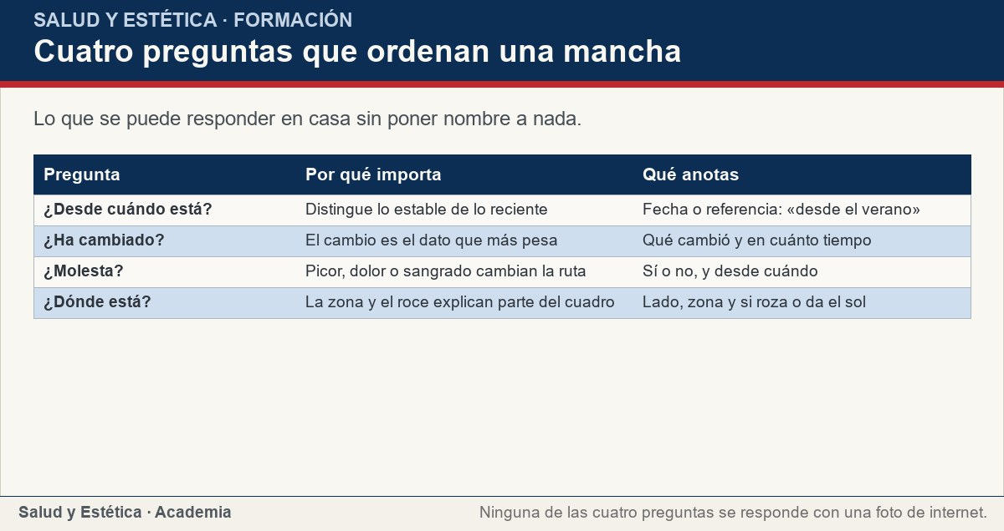
Cuándo consultar y cuándo es urgente
Lo que se puede responder en casa sin poner nombre a nada.
Ver imagen original en el OA
Notes:
Imagen del OA: assets/fig-2-matriz.jpg
Texto alternativo: Cuatro preguntas que ordenan una mancha
Pie: Lo que se puede responder en casa sin poner nombre a nada.
Enlace: https://saludyestetica.lumbre.lat/object/sye-c06-r01-oa02-manchas-distintas

Slide 24
El mapa de manchas que sirve en consulta · 1 de 2
El mapa de manchas se hace una vez y se actualiza. Dibuja una silueta del cuerpo, marca cada mancha con un número y, en una lista aparte, anota para cada número: fecha en que la notaste, zona, tamaño con comparador, color, borde, si tiene relieve y si pica o sangra. Si puedes, agrega una foto con escala y fecha. El mapa evita el problema más común de la consulta: señalar «una mancha aquí» que nadie puede localizar con precisión. Hazlo con buena luz y sin prisa; si una zona no la ves, pide ayuda o usa dos espejos.
Manchas: por qué no todas son iguales
24 / 74

Slide 25
El mapa de manchas que sirve en consulta · 2 de 2
Lleva el mapa a la cita junto con los productos que usas y una pregunta concreta. Pregunta qué observar de aquí en adelante y cuándo volver; pregunta también si hay algo que debas dejar de hacer en esa zona. No lleves un nombre copiado de internet: lleva tus datos y tu pregunta. La diferencia entre «tengo una mancha, qué es» y «esta mancha apareció en julio, cambió de tamaño y está en la mejilla derecha; qué debo observar» es la diferencia entre una duda y un registro. La cita rinde más cuando llevas una pregunta concreta y un registro que la sostiene.
Manchas: por qué no todas son iguales
25 / 74
Notes:
Continuación de «El mapa de manchas que sirve en consulta» (2 de 2).

Slide 26
Sección
El mapa de manchas que sirve en consulta · Procedimiento: mapa corporal de manchas · Paso 1 de 6
Prepara la silueta y la luz
Dibuja una silueta de frente y de espalda en una hoja, o usa una nota del teléfono. Busca luz natural indirecta y un espejo de mano para las zonas que no ves. La misma luz se usará cada vez que actualices el mapa.
Manchas: por qué no todas son iguales
26 / 74
Notes:
Recorrido: Procedimiento: mapa corporal de manchas
Paso 1 de 6: Prepara la silueta y la luz
Texto del paso: Dibuja una silueta de frente y de espalda en una hoja, o usa una nota del teléfono. Busca luz natural indirecta y un espejo de mano para las zonas que no ves. La misma luz se usará cada vez que actualices el mapa.
Enlace: https://saludyestetica.lumbre.lat/object/sye-c06-r01-oa02-manchas-distintas

Slide 27
Sección
El mapa de manchas que sirve en consulta · Procedimiento: mapa corporal de manchas · Paso 2 de 6
Recorre por zonas y en orden
Cara y cuello, brazos y manos, espalda con ayuda, piernas y pies. El orden fijo evita revisar siempre lo que molesta y dejar sin mirar lo que no se ve. Anota sólo lo que observas, sin nombres de enfermedades.
Manchas: por qué no todas son iguales
27 / 74
Notes:
Recorrido: Procedimiento: mapa corporal de manchas
Paso 2 de 6: Recorre por zonas y en orden
Texto del paso: Cara y cuello, brazos y manos, espalda con ayuda, piernas y pies. El orden fijo evita revisar siempre lo que molesta y dejar sin mirar lo que no se ve. Anota sólo lo que observas, sin nombres de enfermedades.
Enlace: https://saludyestetica.lumbre.lat/object/sye-c06-r01-oa02-manchas-distintas

Slide 28
Sección
El mapa de manchas que sirve en consulta · Procedimiento: mapa corporal de manchas · Paso 3 de 6
Numera y describe cada mancha
Un número por mancha y, en la lista, seis datos: fecha en que la notaste, zona, tamaño con comparador, color, borde y si tiene relieve o molesta. Si una mancha existe desde la infancia, anótalo: también es un dato.
Manchas: por qué no todas son iguales
28 / 74
Notes:
Recorrido: Procedimiento: mapa corporal de manchas
Paso 3 de 6: Numera y describe cada mancha
Texto del paso: Un número por mancha y, en la lista, seis datos: fecha en que la notaste, zona, tamaño con comparador, color, borde y si tiene relieve o molesta. Si una mancha existe desde la infancia, anótalo: también es un dato.
Enlace: https://saludyestetica.lumbre.lat/object/sye-c06-r01-oa02-manchas-distintas

Slide 29
Sección
El mapa de manchas que sirve en consulta · Procedimiento: mapa corporal de manchas · Paso 4 de 6
Toma fotos comparables
Misma luz, misma distancia y un objeto que dé escala en el encuadre. Anota la fecha. La foto se usa para comparar contigo mismo, no para preguntar qué es ni para buscar parecidos en otras personas.
Manchas: por qué no todas son iguales
29 / 74
Notes:
Recorrido: Procedimiento: mapa corporal de manchas
Paso 4 de 6: Toma fotos comparables
Texto del paso: Misma luz, misma distancia y un objeto que dé escala en el encuadre. Anota la fecha. La foto se usa para comparar contigo mismo, no para preguntar qué es ni para buscar parecidos en otras personas.
Enlace: https://saludyestetica.lumbre.lat/object/sye-c06-r01-oa02-manchas-distintas

Slide 30
Sección
El mapa de manchas que sirve en consulta · Procedimiento: mapa corporal de manchas · Paso 5 de 6
Marca el criterio de consulta
Junto a cada número escribe si se observa o si se consulta, y por qué. El criterio no es el color: es el cambio, el picor, el sangrado, el relieve nuevo o la aparición repentina de varias manchas.
Manchas: por qué no todas son iguales
30 / 74
Notes:
Recorrido: Procedimiento: mapa corporal de manchas
Paso 5 de 6: Marca el criterio de consulta
Texto del paso: Junto a cada número escribe si se observa o si se consulta, y por qué. El criterio no es el color: es el cambio, el picor, el sangrado, el relieve nuevo o la aparición repentina de varias manchas.
Enlace: https://saludyestetica.lumbre.lat/object/sye-c06-r01-oa02-manchas-distintas

Slide 31
Sección
El mapa de manchas que sirve en consulta · Procedimiento: mapa corporal de manchas · Paso 6 de 6
Actualiza el mapa cada mes
Compara con el mapa anterior y anota qué cambió. Si algo cambió, adelanta la cita y lleva las dos versiones. Un mapa sin actualización es una foto vieja; con fechas, es una historia.
Manchas: por qué no todas son iguales
31 / 74
Notes:
Recorrido: Procedimiento: mapa corporal de manchas
Paso 6 de 6: Actualiza el mapa cada mes
Texto del paso: Compara con el mapa anterior y anota qué cambió. Si algo cambió, adelanta la cita y lleva las dos versiones. Un mapa sin actualización es una foto vieja; con fechas, es una historia.
Enlace: https://saludyestetica.lumbre.lat/object/sye-c06-r01-oa02-manchas-distintas

Slide 32
Sección
El mapa de manchas que sirve en consulta · Caso trabajado: la mancha que llegó con el verano · Paso 1 de 3
Los datos del caso
Caso ficticio, nombre inventado. Rocío, treinta y cuatro años, notó una mancha café en el pómulo derecho después de unas vacaciones. No la midió ni anotó la fecha. Compró un producto «aclarante» porque una publicación prometía resultados en dos semanas, lo aplicó con sol y la zona empezó a arder.
Manchas: por qué no todas son iguales
32 / 74
Notes:
Recorrido: Caso trabajado: la mancha que llegó con el verano
Paso 1 de 3: Los datos del caso
Texto del paso: Caso ficticio, nombre inventado. Rocío, treinta y cuatro años, notó una mancha café en el pómulo derecho después de unas vacaciones. No la midió ni anotó la fecha. Compró un producto «aclarante» porque una publicación prometía resultados en dos semanas, lo aplicó con sol y la zona empezó a arder.
Enlace: https://saludyestetica.lumbre.lat/object/sye-c06-r01-oa02-manchas-distintas

Slide 33
Sección
El mapa de manchas que sirve en consulta · Caso trabajado: la mancha que llegó con el verano · Paso 2 de 3
Qué cambia al describir
Rocío suspende el producto, dibuja la silueta y anota: apareció a mediados de julio, mide como la uña del meñique, es café claro y uniforme, de borde difuso, sin relieve y no pica. En el hombro tiene otra desde la infancia, más pequeña y más oscura, que nunca le molestó. Ahora son dos números distintos en el mapa, no «una mancha».
Manchas: por qué no todas son iguales
33 / 74
Notes:
Recorrido: Caso trabajado: la mancha que llegó con el verano
Paso 2 de 3: Qué cambia al describir
Texto del paso: Rocío suspende el producto, dibuja la silueta y anota: apareció a mediados de julio, mide como la uña del meñique, es café claro y uniforme, de borde difuso, sin relieve y no pica. En el hombro tiene otra desde la infancia, más pequeña y más oscura, que nunca le molestó. Ahora son dos números distintos en el mapa, no «una mancha».
Enlace: https://saludyestetica.lumbre.lat/object/sye-c06-r01-oa02-manchas-distintas

Slide 34
Sección
El mapa de manchas que sirve en consulta · Caso trabajado: la mancha que llegó con el verano · Paso 3 de 3
Qué lleva a la consulta y qué no resuelve
Lleva el mapa, una foto con fecha y escala, y la lista de productos con el tiempo que usó cada uno. Pregunta qué observar y cuándo volver. La lección no dice qué eran las manchas ni qué le van a indicar: dice que describirlas por separado y protegerlas del sol convirtió una alarma difusa en una consulta con datos.
Manchas: por qué no todas son iguales
34 / 74
Notes:
Recorrido: Caso trabajado: la mancha que llegó con el verano
Paso 3 de 3: Qué lleva a la consulta y qué no resuelve
Texto del paso: Lleva el mapa, una foto con fecha y escala, y la lista de productos con el tiempo que usó cada uno. Pregunta qué observar y cuándo volver. La lección no dice qué eran las manchas ni qué le van a indicar: dice que describirlas por separado y protegerlas del sol convirtió una alarma difusa en una consulta con datos.
Enlace: https://saludyestetica.lumbre.lat/object/sye-c06-r01-oa02-manchas-distintas

Slide 35
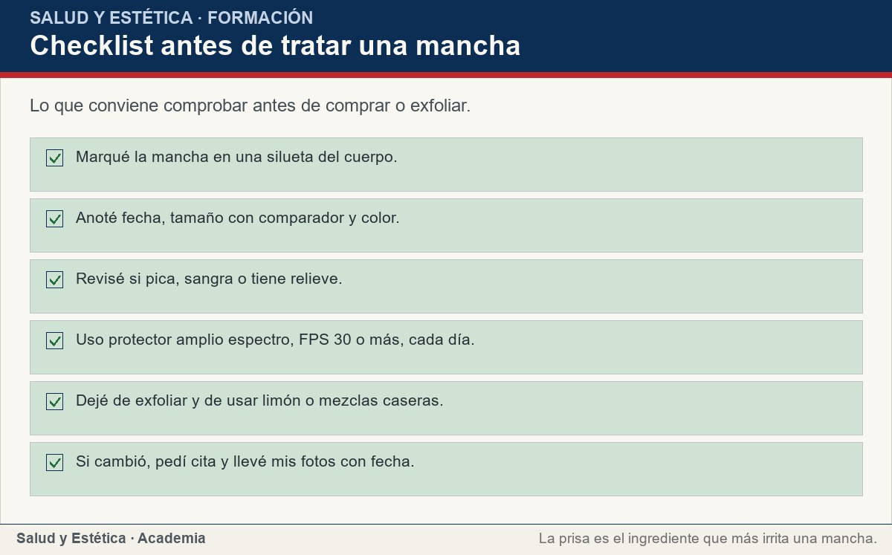
El mapa de manchas que sirve en consulta
Lo que conviene comprobar antes de comprar o exfoliar.
Ver imagen original en el OA
Notes:
Imagen del OA: assets/fig-3-checklist.jpg
Texto alternativo: Checklist antes de tratar una mancha
Pie: Lo que conviene comprobar antes de comprar o exfoliar.
Enlace: https://saludyestetica.lumbre.lat/object/sye-c06-r01-oa02-manchas-distintas

Slide 36
Errores frecuentes · 1 de 3
•
Tratar todas las manchas con el mismo producto. Una mancha que quedó después de un brote, una que aparece con el sol y una que existe desde la infancia no se comportan igual. El producto único trata el color que ves, no la historia que no conoces.
•
Exfoliar para «sacarla». La fricción irrita la zona y la irritación puede dejar la mancha más visible. Sobre una mancha que cambia, además, se pierde tiempo que la valoración aprovecharía.
Manchas: por qué no todas son iguales
36 / 74

Slide 37
Errores frecuentes · 2 de 3
•
Confiar en el limón y las mezclas caseras. Agregan irritación y, con sol, pueden empeorar la zona. Lo casero no significa inocuo: una mancha irritada se ve más roja o más oscura y parece que el problema creció.
•
Preguntar por foto y compararse con otras personas. Una imagen sin escala ni historia no permite saber qué es, y un parecido con la mancha de otra persona no dice nada de la tuya. La foto sirve para compararte contigo mismo en el tiempo.
Manchas: por qué no todas son iguales
37 / 74
Notes:
Continuación de «Errores frecuentes» (2 de 3).

Slide 38
Errores frecuentes · 3 de 3
•
Ignorar la que cambia porque no duele. El cambio, el picor y el sangrado son datos que no necesitan doler para importar. Esperar a que duela es esperar un síntoma que puede no llegar nunca.
Manchas: por qué no todas son iguales
38 / 74
Notes:
Continuación de «Errores frecuentes» (3 de 3).

Slide 39
Criterios para decidir · 1 de 4
1.
Si la mancha está estable, no molesta y no tiene relieve, se observa y se protege.
2.
Si cambió de tamaño, forma o color, se lleva a valoración con el mapa y las fechas.
3.
Si pica, sangra o forma costra, no se exfolia ni se tapa: se consulta.
4.
Si aparece de golpe en varias zonas, coméntalo en consulta aunque no duela.
Manchas: por qué no todas son iguales
39 / 74

Slide 40
Criterios para decidir · 2 de 4
5.
Si la zona está roja, caliente, hinchada y crece, busca atención médica ese día.
Manchas: por qué no todas son iguales
40 / 74
Notes:
Continuación de «Criterios para decidir» (2 de 4).

Slide 41
Criterios para decidir · 3 de 4
Límites y escalamiento
Pide valoración si una mancha cambia de tamaño, forma o color; si pica, duele, sangra o forma costra; si aparece de golpe en varias zonas; si es distinta a todas las demás; o si apareció después de un servicio de belleza o de un producto nuevo.
La Academia Americana de Dermatología recomienda cita con dermatología ante un lunar o una lesión que cambia, pica o sangra. Busca atención médica inmediata si una zona está roja, hinchada, caliente y dolorosa y se extiende, sobre todo si hay fiebre.
Manchas: por qué no todas son iguales
41 / 74
Notes:
Continuación de «Criterios para decidir» (3 de 4).

Slide 42
Criterios para decidir · 4 de 4
Para la urgencia de riesgo vital se acude al servicio de emergencias; esta lección no enseña a clasificar urgencias ni nombra lo que ves.
Manchas: por qué no todas son iguales
42 / 74
Notes:
Continuación de «Criterios para decidir» (4 de 4).

Slide 43
Actividad 1 · Opción múltiple
Sección: Comprueba lo que aprendiste
Dos manchas tienen el mismo color café. ¿Qué permite distinguirlas?
A) El precio del producto que se les aplica.
B) El tiempo que llevan, si han cambiado, si molestan y dónde están.
C) El parecido con una foto encontrada en internet.
D) El tono exacto de la piel alrededor.
Manchas: por qué no todas son iguales
43 / 74
Notes:
Solución: B) El tiempo que llevan, si han cambiado, si molestan y dónde están.
Explicación: El color es sólo una parte. Tiempo, cambio, síntomas y localización son los datos que ordenan la observación y los que se llevan a la consulta.
Evidencia: Cuatro grupos de datos: tiempo, circunstancia, comportamiento y lugar.
Enlace al OA: https://saludyestetica.lumbre.lat/object/sye-c06-r01-oa02-manchas-distintas

Slide 44
Actividad 2 · Opción múltiple
Sección: Comprueba lo que aprendiste
¿Cuál es el papel del protector solar frente a una mancha?
A) Aclararla mientras se usa.
B) Proteger la piel de la radiación: amplio espectro, FPS 30 o más, todos los días.
C) Sustituir la consulta si la mancha cambia.
D) Servir sólo en la playa y en verano.
Manchas: por qué no todas son iguales
44 / 74
Notes:
Solución: B) Proteger la piel de la radiación: amplio espectro, FPS 30 o más, todos los días.
Explicación: El protector no aclara ni pone nombre: protege. La radiación ultravioleta llega también en días nublados, y la OMS recomienda medidas desde un índice UV de 3.
Evidencia: OMS: sombra y ropa primero, amplio espectro FPS 30 o más, renovar cada dos horas.
Enlace al OA: https://saludyestetica.lumbre.lat/object/sye-c06-r01-oa02-manchas-distintas

Slide 45
Actividad 3 · Verdadero o falso
Sección: Comprueba lo que aprendiste
Una mancha que no duele puede necesitar valoración.
A) Verdadero
B) Falso
Manchas: por qué no todas son iguales
45 / 74
Notes:
Solución: Verdadero
Explicación: El cambio de tamaño, forma o color, el picor y el sangrado son datos que no requieren dolor para importar. La ausencia de dolor no descarta nada.
Evidencia: La AAD recomienda cita cuando un lunar o una lesión cambia, pica o sangra.
Enlace al OA: https://saludyestetica.lumbre.lat/object/sye-c06-r01-oa02-manchas-distintas

Slide 46
Actividad 4 · Verdadero o falso
Sección: Comprueba lo que aprendiste
El bronceado es una señal de que la piel está sana.
A) Verdadero
B) Falso
Manchas: por qué no todas son iguales
46 / 74
Notes:
Solución: Falso
Explicación: El bronceado es una respuesta de la piel a la radiación. La Fundación Mexicana para la Dermatología afirma expresamente que un bronceado no es señal de salud.
Evidencia: F-011: «No, un bronceado no es señal de salud».
Enlace al OA: https://saludyestetica.lumbre.lat/object/sye-c06-r01-oa02-manchas-distintas

Slide 47
Actividad 5 · Relacionar · 1 de 2
Sección: Comprueba lo que aprendiste
Relaciona cada situación con la respuesta que le corresponde.
Columna A
1. Mancha café estable desde la infancia
2. Mancha que cambió de tamaño en un mes
3. Mancha que pica y forma costra
4. Zona roja, caliente y que crece
5. Mancha tras usar un producto nuevo
Columna B
A) Cita con dermatología
Manchas: por qué no todas son iguales
47 / 74
Notes:
Solución: Mancha café estable desde la infancia → Observar y proteger con registro
Mancha que cambió de tamaño en un mes → Cita con dermatología
Mancha que pica y forma costra → Valoración pronta, sin manipular
Zona roja, caliente y que crece → Atención médica inmediata
Mancha tras usar un producto nuevo → Suspender y anotar nombre y fecha
Evidencia: Cada situación pide una ruta distinta; el color por sí solo no la decide.
Enlace al OA: https://saludyestetica.lumbre.lat/object/sye-c06-r01-oa02-manchas-distintas

Slide 48
Actividad 5 · Relacionar · 2 de 2
B) Valoración pronta, sin manipular
C) Atención médica inmediata
D) Suspender y anotar nombre y fecha
E) Observar y proteger con registro
Manchas: por qué no todas son iguales
48 / 74
Notes:
Continuación de «Actividad 5 · Relacionar» (2 de 2).

Slide 49
Actividad 6 · Completar la frase
Sección: Comprueba lo que aprendiste
Para describir una mancha se anota la ___ en que la notaste, el ___ con un comparador y si ___ o sangra.
Manchas: por qué no todas son iguales
49 / 74
Notes:
Solución: fecha · tamaño · pica
Explicación: Fecha, tamaño comparable y síntomas convierten la mancha en un dato que se puede seguir y llevar a consulta.
Evidencia: El mapa numera cada mancha con seis datos observables.
Enlace al OA: https://saludyestetica.lumbre.lat/object/sye-c06-r01-oa02-manchas-distintas

Slide 50
Actividad 7 · Clasificar · 1 de 2
Sección: Comprueba lo que aprendiste
Clasifica cada acción según la ruta que le corresponde.
Categorías
• Observar y proteger
• Consultar
1. Anotar la fecha y el tamaño con comparador
2. Exfoliar una mancha que cambió
3. Usar protector amplio espectro todos los días
4. Mancha que sangra al rozarla
Manchas: por qué no todas son iguales
50 / 74
Notes:
Solución: 1. Anotar la fecha y el tamaño con comparador → Observar y proteger
2. Exfoliar una mancha que cambió → Consultar
3. Usar protector amplio espectro todos los días → Observar y proteger
4. Mancha que sangra al rozarla → Consultar
5. Tomar fotos con la misma luz y escala → Observar y proteger
6. Zona caliente, hinchada y que se extiende → Consultar
Evidencia: Observar y proteger es la ruta de lo estable; consultar es la de lo que cambia o molesta.
Enlace al OA: https://saludyestetica.lumbre.lat/object/sye-c06-r01-oa02-manchas-distintas

Slide 51
Actividad 7 · Clasificar · 2 de 2
5. Tomar fotos con la misma luz y escala
6. Zona caliente, hinchada y que se extiende
Clasifica cada elemento en una de las categorías.
Manchas: por qué no todas son iguales
51 / 74
Notes:
Continuación de «Actividad 7 · Clasificar» (2 de 2).

Slide 52
Actividad 8 · Detective de errores
Sección: Comprueba lo que aprendiste
Marca la línea con el error.
A) Dibujo la silueta y numero cada mancha.
B) Anoto fecha, tamaño y si la mancha pica o sangra.
C) Como no duele, la exfolio todas las semanas para que se vaya.
D) Uso protector de amplio espectro aunque esté nublado.
E) Si cambia de tamaño, pido cita y llevo el mapa.
Manchas: por qué no todas son iguales
52 / 74
Notes:
Solución: C) Como no duele, la exfolio todas las semanas para que se vaya.
Explicación: Exfoliar una mancha que no se ha valorado agrega irritación y no la aclara. La ausencia de dolor no es permiso para manipularla: el cambio se observa y se consulta.
Evidencia: Lo que promete prisa es lo que más irrita una mancha.
Enlace al OA: https://saludyestetica.lumbre.lat/object/sye-c06-r01-oa02-manchas-distintas

Slide 53
Revisión rápida · 1 de 2
Criterio de avance
Se considera superado con al menos 70% de acierto agregado en las actividades cubiertas.
Actividades cubiertas
• Opción múltiple · sye-c06-r01-oa02-manchas-distinta-ex01
• Opción múltiple · sye-c06-r01-oa02-manchas-distinta-ex02
• Verdadero o falso · sye-c06-r01-oa02-manchas-distinta-ex03
• Verdadero o falso · sye-c06-r01-oa02-manchas-distinta-ex04
• Relacionar · sye-c06-r01-oa02-manchas-distinta-ex05
Manchas: por qué no todas son iguales
53 / 74
Notes:
Compuerta de avance: Revisión rápida
Umbral declarado: 70%.
No se incluyen puntuaciones de ninguna sesión ni respuestas personales.
Enlace: https://saludyestetica.lumbre.lat/object/sye-c06-r01-oa02-manchas-distintas

Slide 54
Revisión rápida · 2 de 2
• Completar la frase · sye-c06-r01-oa02-manchas-distinta-ex06
• Clasificar · sye-c06-r01-oa02-manchas-distinta-ex07
• Detective de errores · sye-c06-r01-oa02-manchas-distinta-ex08
Al superar: Describes una mancha por separado, sabes qué dato la vuelve consulta y tienes un mapa fechado para llevarlo a valoración.
Si aún no se alcanza: Repasa las cuatro preguntas de la matriz y la tabla de situaciones; después vuelve a intentar la clasificación.
Manchas: por qué no todas son iguales
54 / 74
Notes:
Continuación de «Revisión rápida» (2 de 2).

Slide 55
Actividad 9 · Reflexión
Sección: Comprueba lo que aprendiste
Dibuja hoy tu silueta y marca una mancha que te preocupe. Anota sus cuatro datos y responde: ¿qué la haría pasar de «observar» a «consultar»? Si no puedes describirla sin un adjetivo, empieza por el tamaño con comparador.
Pregunta abierta · las respuestas personales no se incluyen en esta exportación.
Manchas: por qué no todas son iguales
55 / 74
Notes:
Reflexión del OA: Dibuja hoy tu silueta y marca una mancha que te preocupe. Anota sus cuatro datos y responde: ¿qué la haría pasar de «observar» a «consultar»? Si no puedes describirla sin un adjetivo, empieza por el tamaño con comparador.
No se exportan respuestas personales.
Enlace: https://saludyestetica.lumbre.lat/object/sye-c06-r01-oa02-manchas-distintas

Slide 56
Juegos · Memoria para leer una mancha
Cara A | Cara B
Cuatro datos | Tiempo, circunstancia, comportamiento y lugar
Señal para consultar | Cambio, picor, sangrado o relieve nuevo
Foto útil | Misma luz, misma distancia, escala y fecha
Bronceado | Respuesta al daño, no signo de salud
Zona caliente que crece | Atención médica inmediata
Manchas: por qué no todas son iguales
56 / 74
Notes:
Tabla del OA: Juegos · Memoria para leer una mancha
Enlace: https://saludyestetica.lumbre.lat/object/sye-c06-r01-oa02-manchas-distintas

Slide 57
Juegos · Memoria para leer una mancha · Cómo practicar
Este es el contenido estático del juego. Para emparejar las cartas y practicar la interacción, abre el OA.
Abrir el juego en el OA
Manchas: por qué no todas son iguales
57 / 74
Notes:
Juego de memoria: Juegos · Memoria para leer una mancha
Enlace: https://saludyestetica.lumbre.lat/object/sye-c06-r01-oa02-manchas-distintas

Slide 58
Juegos · Tarjetas para describir sin nombrar · Tarjeta 1 de 5
Pregunta
¿Por qué no todas las manchas son iguales?
Manchas: por qué no todas son iguales
58 / 74
Notes:
Anverso: ¿Por qué no todas las manchas son iguales?
Reverso: Porque bajo la misma palabra caben zonas de distinto origen, profundidad y comportamiento. Compartir color no significa compartir historia ni conducta.
Enlace: https://saludyestetica.lumbre.lat/object/sye-c06-r01-oa02-manchas-distintas

Slide 59
Juegos · Tarjetas para describir sin nombrar · Tarjeta 1 de 5 · Respuesta
Respuesta
Porque bajo la misma palabra caben zonas de distinto origen, profundidad y comportamiento. Compartir color no significa compartir historia ni conducta.
Manchas: por qué no todas son iguales
59 / 74
Notes:
Respuesta de la tarjeta 1.

Slide 60
Juegos · Tarjetas para describir sin nombrar · Tarjeta 2 de 5
Pregunta
¿Qué cuatro datos se anotan de una mancha?
Manchas: por qué no todas son iguales
60 / 74
Notes:
Anverso: ¿Qué cuatro datos se anotan de una mancha?
Reverso: Desde cuándo está, con qué apareció, si ha cambiado o molesta, y dónde está. Se describen con comparadores y se fechan.
Enlace: https://saludyestetica.lumbre.lat/object/sye-c06-r01-oa02-manchas-distintas

Slide 61
Juegos · Tarjetas para describir sin nombrar · Tarjeta 2 de 5 · Respuesta
Respuesta
Desde cuándo está, con qué apareció, si ha cambiado o molesta, y dónde está. Se describen con comparadores y se fechan.
Manchas: por qué no todas son iguales
61 / 74
Notes:
Respuesta de la tarjeta 2.

Slide 62
Juegos · Tarjetas para describir sin nombrar · Tarjeta 3 de 5
Pregunta
¿Cómo se usa el protector solar?
Manchas: por qué no todas son iguales
62 / 74
Notes:
Anverso: ¿Cómo se usa el protector solar?
Reverso: Amplio espectro, FPS 30 o más, veinte o treinta minutos antes de salir, renovado cada dos horas si hay sudor o exposición. Sombra y ropa siguen contando más.
Enlace: https://saludyestetica.lumbre.lat/object/sye-c06-r01-oa02-manchas-distintas

Slide 63
Juegos · Tarjetas para describir sin nombrar · Tarjeta 3 de 5 · Respuesta
Respuesta
Amplio espectro, FPS 30 o más, veinte o treinta minutos antes de salir, renovado cada dos horas si hay sudor o exposición. Sombra y ropa siguen contando más.
Manchas: por qué no todas son iguales
63 / 74
Notes:
Respuesta de la tarjeta 3.

Slide 64
Juegos · Tarjetas para describir sin nombrar · Tarjeta 4 de 5
Pregunta
¿Cuándo una mancha pasa a consulta?
Manchas: por qué no todas son iguales
64 / 74
Notes:
Anverso: ¿Cuándo una mancha pasa a consulta?
Reverso: Cuando cambia de tamaño, forma o color; cuando pica, duele, sangra o forma costra; cuando aparece de golpe en varias zonas; o cuando es distinta a las demás.
Enlace: https://saludyestetica.lumbre.lat/object/sye-c06-r01-oa02-manchas-distintas

Slide 65
Juegos · Tarjetas para describir sin nombrar · Tarjeta 4 de 5 · Respuesta
Respuesta
Cuando cambia de tamaño, forma o color; cuando pica, duele, sangra o forma costra; cuando aparece de golpe en varias zonas; o cuando es distinta a las demás.
Manchas: por qué no todas son iguales
65 / 74
Notes:
Respuesta de la tarjeta 4.

Slide 66
Juegos · Tarjetas para describir sin nombrar · Tarjeta 5 de 5
Pregunta
¿Qué es el mapa de manchas?
Manchas: por qué no todas son iguales
66 / 74
Notes:
Anverso: ¿Qué es el mapa de manchas?
Reverso: Una silueta con cada mancha numerada y una lista con fecha, zona, tamaño, color, borde y síntomas. Se actualiza y se lleva a la consulta.
Enlace: https://saludyestetica.lumbre.lat/object/sye-c06-r01-oa02-manchas-distintas

Slide 67
Juegos · Tarjetas para describir sin nombrar · Tarjeta 5 de 5 · Respuesta
Respuesta
Una silueta con cada mancha numerada y una lista con fecha, zona, tamaño, color, borde y síntomas. Se actualiza y se lleva a la consulta.
Manchas: por qué no todas son iguales
67 / 74
Notes:
Respuesta de la tarjeta 5.

Slide 68
Para dominar este tema
No todas las manchas son iguales aunque compartan color. Lo que las ordena son cuatro datos: desde cuándo están, con qué aparecieron, si han cambiado o molestan y dónde están. Con ellos se decide mejor: lo estable se observa y se protege; lo que cambia, pica, sangra o tiene relieve se lleva a valorar. Hoy, dibuja tu silueta y describe una sola mancha con tamaño comparable y fecha. Mañana, protege la zona del sol. Si algo cambió, pide cita y lleva el mapa: tu registro vale más que cualquier nombre copiado de internet.
Manchas: por qué no todas son iguales
68 / 74

Slide 69
Fuentes y estado de revisión · 1 de 6
Fuentes consultadas:
F-009 · OMS, «Radiation: Protecting against skin cancer» (preguntas y respuestas) y hoja informativa «Ultraviolet radiation» · https://www.who.int/news-room/questions-and-answers/item/radiation-protecting-against-skin-cancer · consulta: 2026-10-25 · alcance: Alcance internacional (OMS). Sombra y ropa antes que crema; amplio espectro FPS 30 o más; renovar cada dos horas; el FPS mide sobre todo UVB; evitar camas de bronceado. No es norma mexicana.
Manchas: por qué no todas son iguales
69 / 74

Slide 70
Fuentes y estado de revisión · 2 de 6
F-010 · American Academy of Dermatology, «How to select a sunscreen» · https://www.aad.org/public/everyday-care/sun-protection/shade-clothing-sunscreen/how-to-select-sunscreen · consulta: 2026-10-25 · alcance: Alcance internacional (asociación profesional de EE. UU.). Etiqueta: amplio espectro, FPS 30 o más y resistente al agua de 40 u 80 minutos. No es norma mexicana.
Manchas: por qué no todas son iguales
70 / 74
Notes:
Continuación de «Fuentes y estado de revisión» (2 de 6).

Slide 71
Fuentes y estado de revisión · 3 de 6
F-011 · Fundación Mexicana para la Dermatología, A.C., «¡Cuida tu piel del sol!» · https://fmd.org.mx/cuida-tu-piel-del-sol/ · consulta: 2026-10-25 · alcance: Alcance México; asociación civil, no autoridad sanitaria. Página de divulgación fechada en 2017: afirma que un bronceado no es señal de salud. No se usan sus cifras epidemiológicas.
Manchas: por qué no todas son iguales
71 / 74
Notes:
Continuación de «Fuentes y estado de revisión» (3 de 6).

Slide 72
Fuentes y estado de revisión · 4 de 6
F-012 · American Academy of Dermatology, «Moles: Signs and symptoms» (criterios ABCDE) y «Skin cancer body mole map» · https://www.aad.org/public/diseases/a-z/moles-symptoms · consulta: 2026-10-25 · alcance: Alcance internacional (AAD, EE. UU.). Criterios de asimetría, borde, color, diámetro y evolución, y recomendación de cita dermatológica ante un lunar que cambia, pica o sangra. No es norma mexicana.
Manchas: por qué no todas son iguales
72 / 74
Notes:
Continuación de «Fuentes y estado de revisión» (4 de 6).

Slide 73
Fuentes y estado de revisión · 5 de 6
F-013 · IMSS, Guía de Práctica Clínica IMSS-099-09, «Prevención primaria y detección oportuna del melanoma cutáneo en población general en el primer nivel de atención médica», actualización 2016 · https://www.imss.gob.mx/sites/all/statics/guiasclinicas/099GER.pdf · consulta: 2026-10-25 · alcance: Alcance México, federal (IMSS). Guía clínica de 2016, no norma obligatoria: autoexploración acompañada de exploración profesional y envío a segundo nivel; fotoprotección. No se citan horas ni porcentajes de esta fuente.
Manchas: por qué no todas son iguales
73 / 74
Notes:
Continuación de «Fuentes y estado de revisión» (5 de 6).

Slide 74
Fuentes y estado de revisión · 6 de 6
Estado de revisión: Revisión editorial, 2026-10-25. Revisión por profesional sanitario: no realizada, pendiente.
Manchas: por qué no todas son iguales
74 / 74
Notes:
Continuación de «Fuentes y estado de revisión» (6 de 6).

